Slide 1
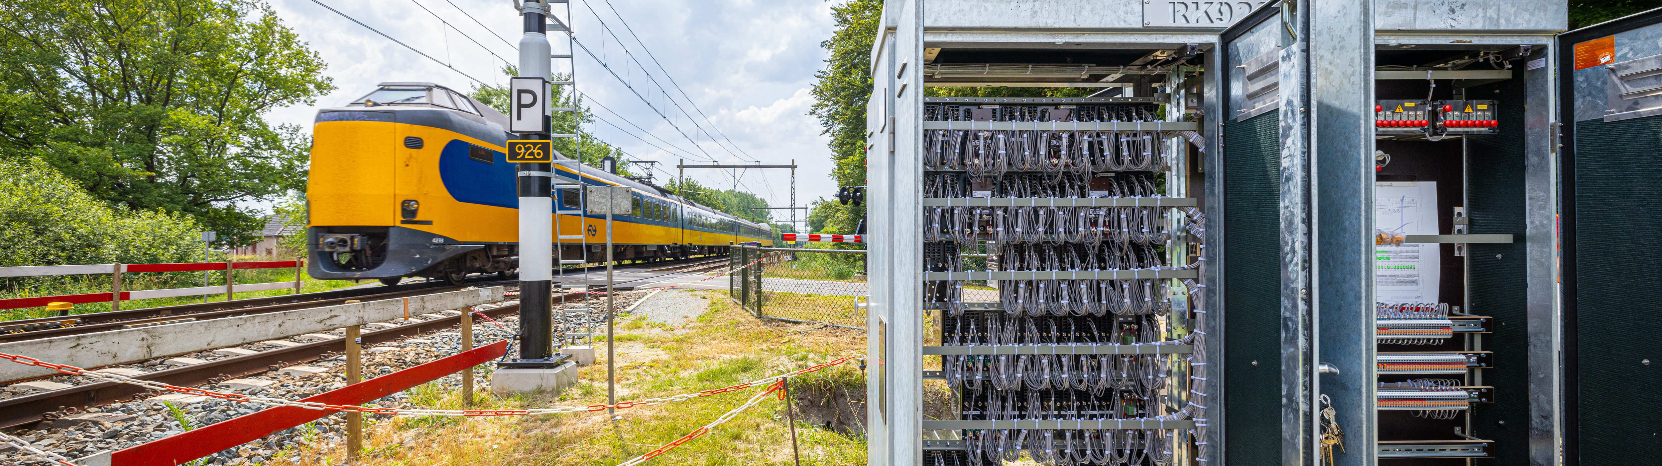
Voorschrift Veilig Werken aan Laagspanning
Branchebijeenkomst 16 april 2025

Slide 2
Programma
Opening (Thijs van Kessel)
Inleiding (Jan Heijmans)
Begrippen (Peter Bos)
Veilig werken aan spoorse laagspanningsinstallaties (Erik van Norden)
Arbeidshygiënische strategie en dringende noodzaak (Albert Holtrust)
Organisatie (Peter Bos)
Implementatie (Jan Heijmans)

Slide 3
Opening
Thijs van Kessel
Directeur Railalert

Slide 4
Inleiding
Jan Heijmans
Voorzitter Werkkamer Laagspanning
Voorzitter Werkkamer Elektrische Veiligheid

Slide 5
De verwachtingen temperen…
Deze presentatie gaat over het Vvw-ls en niet over andere onderwerpen uit het laagspanningsdossier waar de redactie van het Vvw-ls geen grip op heeft zoals:
het uitvoeren van inspecties en inventarisaties in het kader van project- en onderhoudscontracten;
de wijze waarop bedrijven de implementatie van het Vvw-ls aanpakken;
het al dan niet beschikbaar zijn van documenten, waaronder V&G-dossiers;
het veilig(er) ontwerpen van nieuwe en gewijzigde installaties;
het verbeteren van bestaande installaties.

Slide 6
Korte geschiedenis
Wat er aan vooraf ging:
Rond 1995: eerste poging om NEN 3140 te implementeren, toen nog één NS;
In 2018 twee onderling verschillende ProRail-richtlijnen: RLN60001-11 (treinbeveiliging) en RLN00432 (overige installaties);
In 2020 zijn RLN00432 en RLN60001-11 samengevoegd tot ProRail-richtlijn RLN00444;
In 2021 overgang van veiligheidsregelgeving van ProRail naar railAlert;
In 2021 is de NEN 3140 in de Arbocatalogus Spoor opgenomen;
Begin 2025 is het Vvw-ls door de NLA getoetst en goedbevonden.

Slide 7
Huidige situatie: NEN 3140
De NEN 3140 is in 2021 in de Arbocatalogus Spoor opgenomen.
In de contractvoorwaarden van ProRail is de NEN 3140 al langer voorgeschreven.
Maar…
De implementatie verschilt sterk per bedrijf: sommige bedrijven zijn al heel ver, andere bedrijven staan nog aan het begin.
Er is onduidelijkheid over rollen, verantwoordelijkheden en onderlinge relaties.
Met de introductie van het Vvw-ls wordt een implementatietraject gestart met als doel de rollen, verantwoordelijkheden en onderlinge relaties voor de gehele branche eenduidig in te richten – wat niet betekent dat alle bedrijven op dezelfde wijze moet worden ingericht.

Slide 8
Bedrijfsvoering
Het Vvw-ls beschrijft de bedrijfsvoering van de laagspanningsinstallaties van ProRail Assetmanagement (AM):
werkzaamheden aan, met of nabij de installaties ten behoeve van onderhoud, storingsherstel, nieuwbouw, wijziging, inspectie en beheer;
gebruik en onderhoud van de daarbij gebruikte elektrische arbeidsmiddelen.
De doelgroep bestaat uit:
beheerders en overige medewerkers van ProRail;
door ProRail gedelegeerde opdrachtgevers;
opdrachtnemers en hun onderaannemers.

Slide 9
Relatie met wetgeving, normen en arbocatalogus
Het Vvw-ls:
is de invulling van artikel 3.5 van het Arbeidsomstandighedenbesluit;
is gebaseerd op de geharmoniseerde Europese norm EN 50110-1;
is de invulling van het NVW voor het aspect laagspanning;
vervangt de NEN 3140 in de Arbocatalogus Spoor;
houdt rekening met de specifieke installaties, procedures en processen bij het spoor;
zorgt voor eenduidig werken in de sector;
is positief getoetst door de Arbeidsinspectie (NLA);
wordt de richtlijn bij werkbezoeken door de NLA.

Slide 10
Spoorspecifiek
Het Vvw-ls is specifiek geschreven voor de spoorse laagspanningsinstallaties:
gebaseerd op de wijze waarop werkzaamheden in de branche worden geregeld in voorschriften en contracten;
volgt de manier waarop de partijen zijn georganiseerd;
houdt rekening met de vaak bijzondere aard van de installaties en gaat ook over spoorspecifieke zaken als buitendienststellingskaders, het meldcentrum van ProRail en dubbelbenige spoorstroomlopen…
De NEN 3140 kent een aantal zeer gedetailleerde paragrafen met technische eisen, die niet ontleend zijn aan de EN 50110-1. Deze paragrafen staan niet in het Vvw-ls. Dit soort eisen hoort bijvoorbeeld thuis in de bedrijfsvoorschriften van ProRail.

Slide 11
Veilige installaties
Het Vvw-ls beschrijft de omgang met bestaande installaties en stelt geen eisen aan de verbetering van bestaande installaties of de bouw van nieuwe installaties.
In artikel 3.4 van het Arbeidsomstandighedenbesluit worden technische eisen gesteld aan elektrische installaties. Deze eisen zijn niet verwerkt in het Vvw-ls, maar horen bijvoorbeeld thuis in de ontwerp- en installatievoorschriften van ProRail.
Voor treinbeveiligingsinstallaties is de richtlijn RLN60001 “Kaders voor het borgen van de veilige berijdbaarheid tijdens en na werkzaamheden” van ProRail gericht op spoorwegveiligheid. Beide richtlijnen kunnen niet los van elkaar worden toegepast.

Slide 12
Plaats van het Vvw-ls
Arbeidsomstandighedenwet
Arbeidsomstandighedenbesluit artikel 3.5
NEN EN 50110-1 Bedrijfsvoering van elektrische installaties
Arbocatalogus Spoor
Andere branches
Normenkader Veilig Werken
…
BEI-BLS/HS
Vvw-at
Vvw-ls
Vvw-hs
NEN 3140/
NEN 3840

Slide 13

Wie worden er blij van het Vvw-ls?
Als eerste de monteurs! Zij krijgen te maken met werkbare instructies v.w.b. veilig werken, dit komt de veiligheid ten goede.
Werkverantwoordelijken en Installatieverantwoordelijken: Hun taken, verantwoordelijkheden en onderlinge verhouding zijn duidelijk vastgelegd.
Werkvoorbereiders: Vooraf duidelijke afspraken te maken over veilig werken en kunnen gebruik maken van Veilig Werken Instructies bij de werkvoorbereiding.
Opdrachtnemers: Geen discussies met opdrachtgever over de wijze van uitvoeren werkzaamheden en duidelijk taakomschrijving van WV en VP/VOP.
ProRail: Eenduidige opdrachtverstrekking en duidelijke taakverdeling tussen o.a. IV en WV.
NLA: Duidelijk handvat voor het uitvoeren van werkbezoeken.

Slide 14
Begrippen
Peter Bos
Lid Werkkamer Laagspanning
Lid redactiecommissie Vvw-ls

Slide 15
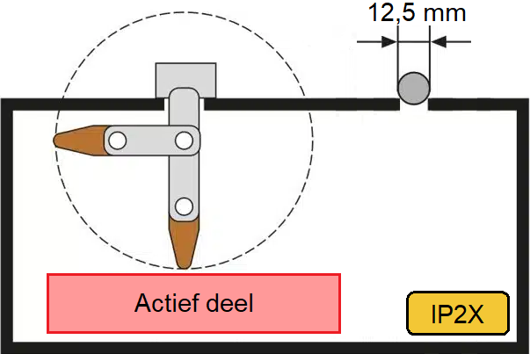
Vooraf: een paar begrippen
Laagspanning
Spanning, normaal niet hoger dan 1000 Volt wisselspanning of 1500 Volt gelijkspanning
Spanningsloos
Spanningswaarde van (vrijwel) 0 V, dat wil zeggen zonder aanwezige spanning en/of lading
Aanrakingsveilig of aanraakveilig
Beschermingsgraad van tenminste IPXXB of IP2X:
bescherming tegen aanraking van gevaarlijke delen met een vinger;
bescherming tegen indringing van een vreemd voorwerp groter dan 12,5 mm (alleen IP2X).

Slide 16
Vooraf: nog een paar begrippen
Elektrische gevaren
Mogelijkheid op letsel en/of schade aan de installatie, veroorzaakt door elektriciteit. Tot de gevaren van elektriciteit worden gerekend:
aanraking;
brand;
explosie;
elektromagnetische velden en krachten;
vlambogen;
onbedoeld inschakelen en uitschakelen;
beknelling door elektrisch aangedreven onderdelen.

Slide 17
Vooraf: en nog een paar begrippen
Elektrische veiligheid
De effectieve bescherming van mensen, dieren en goederen tegen schade door elektrisch gevaar
Systeemveiligheid
De effectieve bescherming van mensen, dieren en goederen tegen (gevolg)schade door het falen van een technisch systeem

Slide 18
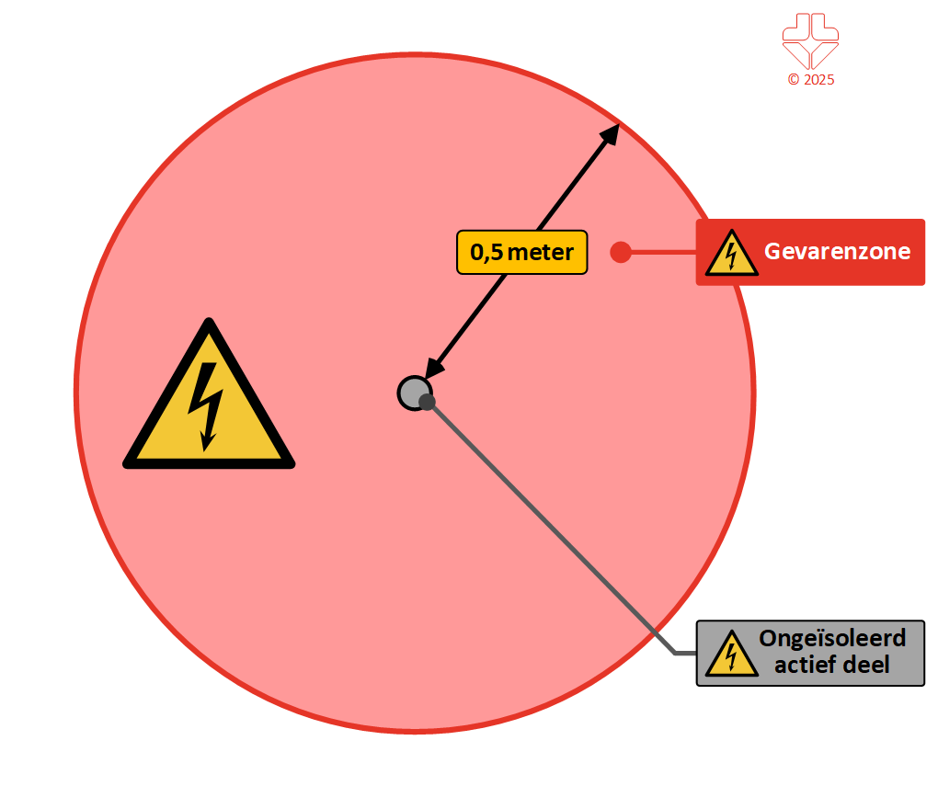
Gevarenzone
Gevarenzone
De gevarenzone is het gebied of de beperkte ruimte rondom actieve delen, waarbinnen zonder beschermingsmaatregelen elektrisch gevaar kan bestaan

Slide 19
Functionarissen in het Vvw-ls
Vakbekwaam Persoon (VP)
Persoon met een elektrotechnische opleiding, vakbekwaamheid, kennis en ervaring waardoor hij in staat is elektrische gevaren te onderkennen en te voorkomen
Voldoende Onderricht Persoon (VOP)
Persoon die voldoende is geïnstrueerd waardoor hij in staat is bij zijn werkzaamheden de elektrische gevaren te herkennen en te voorkomen
Leek
Persoon die niet is aangewezen als Vakbekwaam of Voldoende Onderricht Persoon

Slide 20
Functionarissen in het Vvw-ls (2)
Operationeel Installatieverantwoordelijke (O-IV)
Vakbekwaam Persoon die door ProRail is aangewezen als direct verantwoordelijke voor de operationele aspecten van de veilige bedrijfsvoering van een elektrische installatie
Werkverantwoordelijke (WV)
Vakbekwaam Persoon die is aangewezen als direct verantwoordelijke voor de veilige uitvoering van elektrische en niet-elektrische werkzaamheden waarbij een elektrisch gevaar kan optreden

Slide 21
Installatieverantwoordelijkheid
De directe verantwoordelijkheid voor de veilige bedrijfsvoering van de elektrische installatie
Deze verantwoordelijkheid kan door middel van aanwijzingen of interne regelgeving worden verdeeld over meerdere personen binnen een organisatie
De verantwoordelijkheid is afhankelijk van het eigenaarschap van een installatie

Slide 22
Veilig werken aan spoorse laagspanningsinstallaties
Erik van Norden
Lid Werkkamer Laagspanning
Lid redactiecommissie Vvw-ls

Slide 23
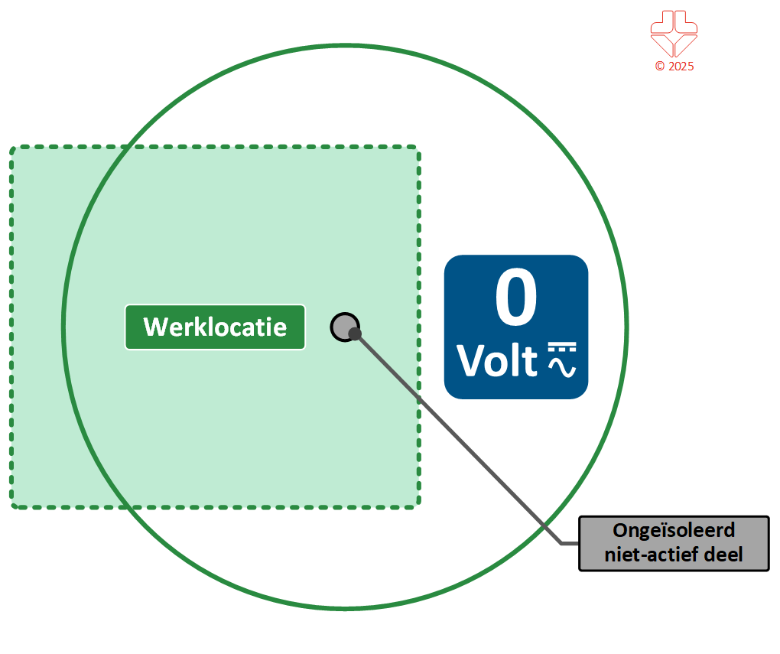
Spanningsloos werken
Werkzaamheden aan een elektrische installatie, waarbij de delen waaraan gewerkt wordt door uitschakelen spanningsloos zijn gemaakt door de volgende zeven stappen:
treffen van tijdelijke maatregelen;
scheiden;
beveiligen tegen opnieuw inschakelen;
ontladen;
controleren of de installatie daadwerkelijk spanningsloos is;
aarden en/of kortsluiten;
aanbrengen van (tijdelijke) afschermingen.

Slide 24
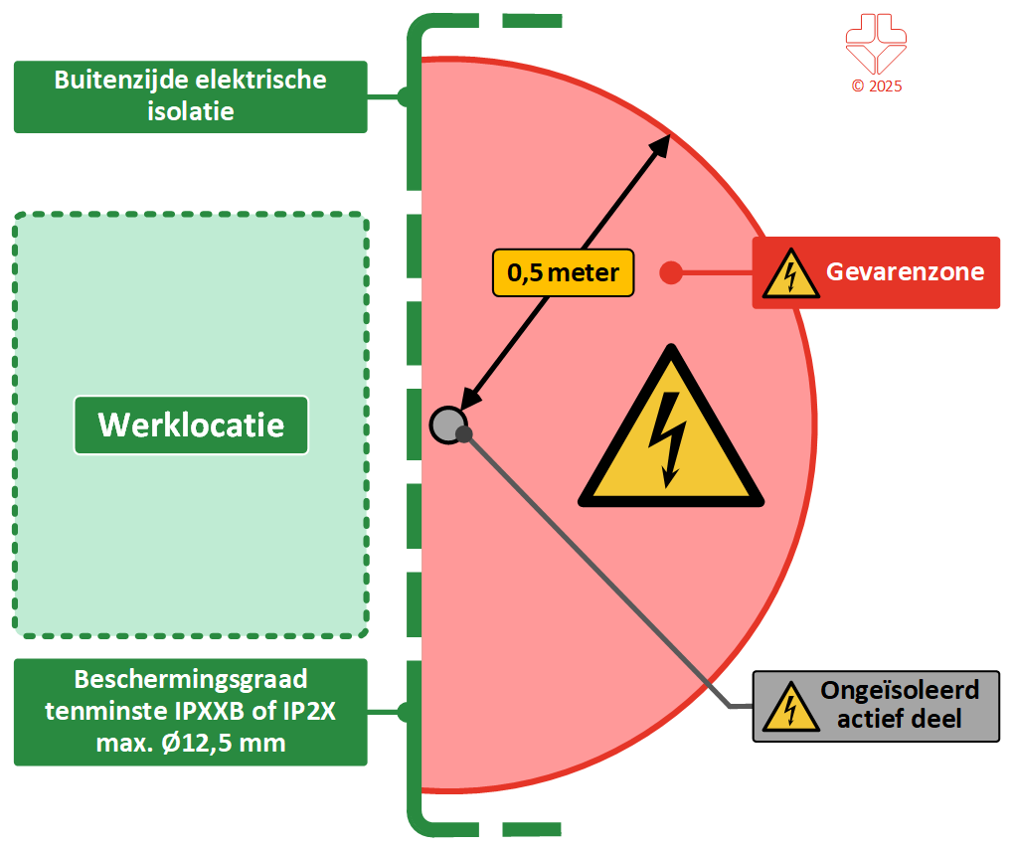
Spanningsvrij werken
Werkzaamheden waarbij door permanente of tijdelijke afscherming is uitgesloten dat personen actieve delen kunnen aanraken of met delen van hun lichaam, gereedschappen, hulpmiddelen of (persoonlijke) beschermingsmiddelen terecht kunnen komen in de gevarenzone.
Bij spanningsvrij werken staat de installatie (deels) onder spanning, maar er is geen aanraakgevaar.

Slide 25
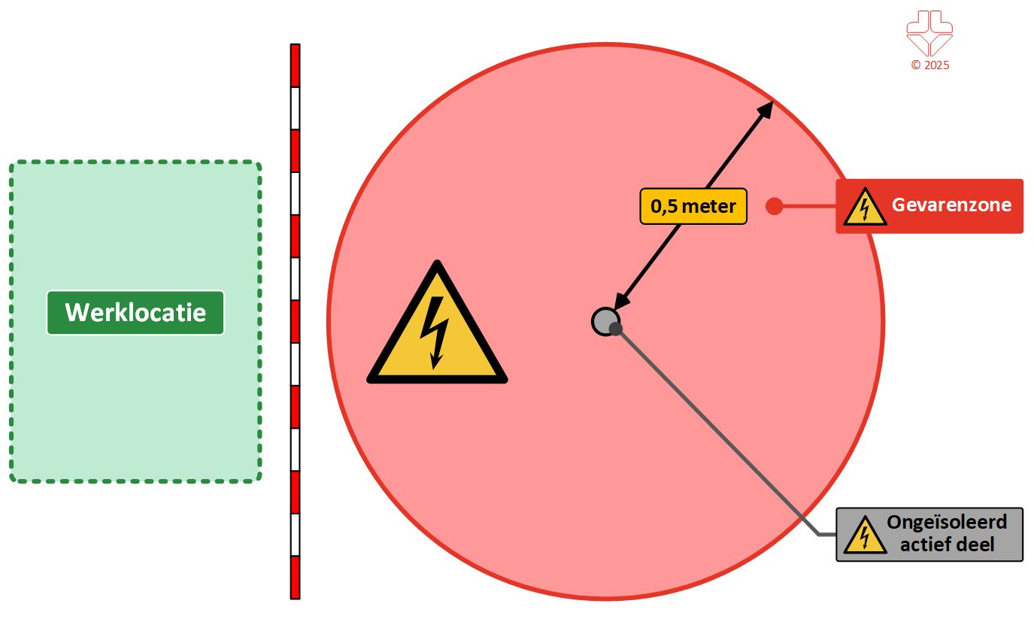
Werken op veilige afstand
Werkzaamheden die plaatsvinden buiten de gevarenzone en waarbij het niet nodig is om de installatie of delen daarvan spanningsloos of spanningsvrij te maken
De minimale afstand kan op twee manieren
worden afgedwongen:
De grens van de werkplek is duidelijk
zichtbaar aangegeven.
Er wordt continu toezicht gehouden.
Afhankelijk van de aard van de werkzaamheden kan
het noodzakelijk zijn om een grotere afstand aan te houden

Slide 26
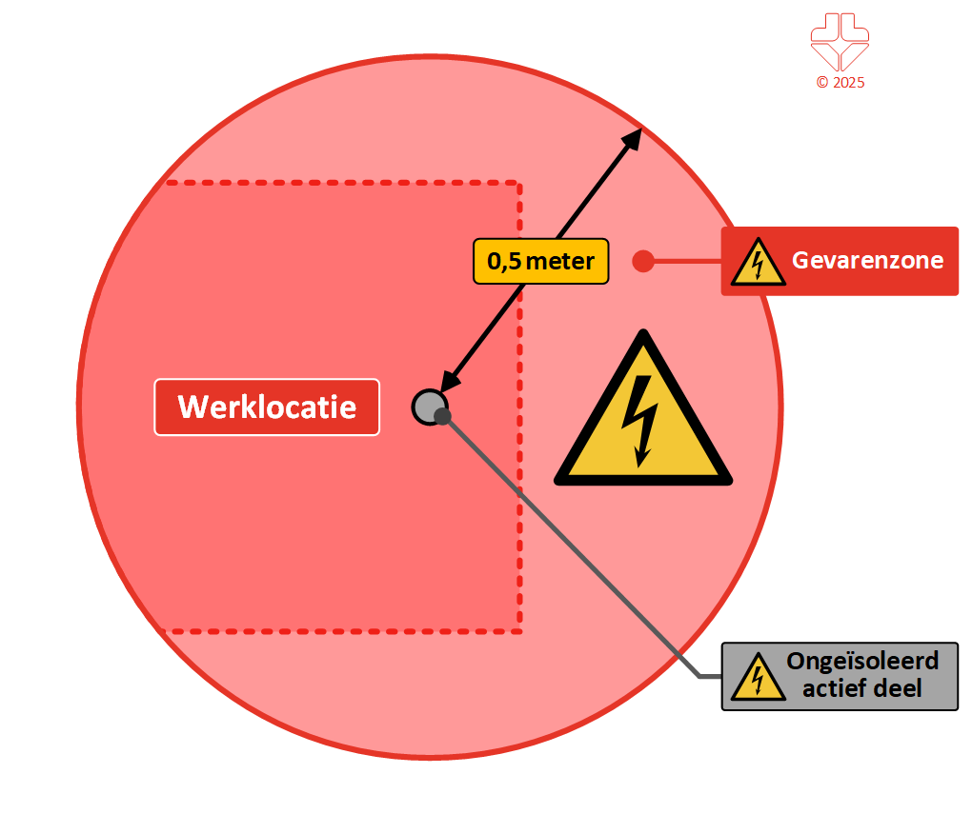
Werken onder spanning
Alle werkzaamheden waarbij contact met spanningsvoerende delen niet is uitgesloten worden gezien als werken onder spanning
Werken onder spanning is niet verboden maar wél aan zeer strenge regels gebonden

Slide 27
Werken onder spanning (2)
Volgens het Arbeidsomstandighedenbesluit:
Er moet een dringende noodzaak zijn.
Personeel moet opgeleid zijn voor werken onder spanning.
Er moet opdracht zijn gegeven door de Werkverantwoordelijke.
De werkzaamheden moeten met de door de Werkverantwoordelijke voorgeschreven maatregelen veilig kunnen worden uitgevoerd.
Aanvullend hierop stelt het Vvw-ls:
Het risico van vlamboog, brand en explosie moet zijn uitgesloten.
Personeel moet aangewezen zijn voor het uitvoeren van de werkzaamheden.
Meten, instellen, beproeven en testen mag vrijwel altijd wél onder spanning.

Slide 28
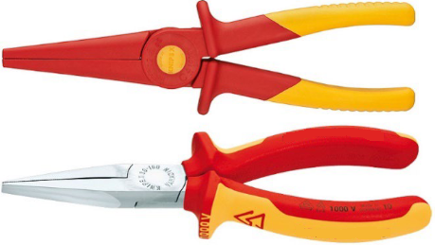
Middelen
Bij onder spanning werken moeten persoonlijke beschermingsmiddelen worden gebruikt.
Tijdelijke afschermingsmiddelen kunnen voorgeschreven worden bij spanningsvrij en onder spanning werken.
Meetapparatuur voor het vaststellen van spanningsloosheid moet voldoen aan NEN-EN-IEC 61243-3. De meeste multimeters voldoen niet aan deze norm, tweepolige spanningstesters (duspols) wél.
Bij onder spanning werken moet isolerend of geïsoleerd gereedschap worden gebruikt. Aanbevolen wordt dit gereedschap altijd te gebruiken

Slide 29
Extra Lage Spanning
Extra Lage Spanning (ELV)
Spanning tot 50V wisselspanning of 120V gelijkspanning
Voor Treinbeveiligingsinstallaties is onderbouwd dat werkzaamheden aan deze spanningen mogen plaatsvinden onder spanning mits wordt voldaan aan een aantal voorwaarden:
Alle spanningen die hoger zijn dan de grenzen van de ELV worden afgeschermd of uitgeschakeld.
De monteur gebruikt isolerende of geïsoleerde gereedschappen en (tenzij alle andere spanningen zijn uitgeschakeld): isolerende handschoenen.
Als een kortsluiting tot een risicovolle vlamboog kan leiden, moeten maatregelen tegen kortsluiting worden voorgeschreven.

Slide 30
Arbeidshygiënische strategie en dringende noodzaak
Albert Holtrust
Lid Werkkamer Laagspanning
Lid redactiecommissie Vvw-ls

Slide 31
Arbeidshygiënische strategie (AHS)
Bij het vaststellen van de veiligheidsbeheersmaatregelen wordt de AHS toegepast. Deze kent 4 niveaus van maatregelen. Bij het afschalen dient de volgende volgorde gehanteerd te worden:
bron wegnemen en/of beperken: installatie uitschakelen (spanningsloos maken), toepassen van afscherming (spanningsvrij werken);
collectieve maatregel: technische of organisatorische maatregelen ter bescherming van een groep personen;
individuele maatregel: technische of organisatorische maatregelen ter bescherming van één persoon;
persoonlijke beschermingsmiddelen (onder spanning werken).

Slide 32
Arbeidshygiënische strategie (2)
Er mag alleen worden afgeschaald als daar, op basis van het redelijkerwijsprincipe (afwegingen van bouwkundige, technische, operationele of economische aard) en de huidige stand der techniek, onderbouwde argumenten voor zijn.

Slide 33
Dringende noodzaak bij werken onder spanning
Werken onder spanning (AHS niveau 4) is volgens artikel 3.5, lid 5 van het Arbeidsomstandighedenbesluit alleen toegestaan indien de dringende noodzaak van het onder spanning uitvoeren van die werkzaamheden is aangetoond
Dringende noodzaak kan onder meer zijn:
werkzaamheden die niet anders dan onder spanning kunnen worden uitgevoerd (zoals werkzaamheden aan batterijen, meten, instellen en beproeven);
nemen en opheffen van veiligheidsmaatregelen;
eenvoudige werkzaamheden, waarbij complexe veiligheidsmaatregelen noodzakelijk zijn;
systeemveiligheid, als bij spanningsloos werken de risico’s groter zijn dan bij werken onder spanning.

Slide 34
Werken onder spanning tijdens storingsherstel
Storingsherstel wordt spanningsloos of spanningsvrij uitgevoerd
Als om operationele redenen storingsherstel niet kan worden uitgesteld tot het moment waarop spanningsloos of spanningsvrij werken mogelijk is, kan de Operationeel Installatieverantwoordelijke aan de Werkverantwoordelijke verzoeken om de storing onder spanning te herstellen, nadat de volgende risico’s en belangen zijn gewogen:
de door de Werkverantwoordelijke aan te dragen risico’s van de mogelijke werkmethode;
risico’s voor o.m. spoorwegveiligheid en veiligheid op station;
risico’s die voortvloeien uit beschikbaarheidsaspecten als baanvak en tijdstip van de dag;
geplande werkzaamheden waar op meegelift kan worden.

Slide 35
Werken onder spanning tijdens gepland onderhoud of projecten
Geplande werkzaamheden worden spanningsloos of spanningsvrij uitgevoerd
Slechts in uitzonderlijke gevallen kan onder spanning gewerkt worden, mits onderbouwd met een risicobeoordeling conform de AHS waarin alle relevante directe en indirecte elektrische en niet-elektrische risico’s voor de arbeidsveiligheid, systeemveiligheid en omgevingsveiligheid zijn opgenomen

Slide 36
Organisatie
Peter Bos
Lid Werkkamer Laagspanning
Lid redactiecommissie Vvw-ls

Slide 37
Betrokkenen
Specifiek Vvw-ls
Installatieverantwoordelijke
Operationeel Installatieverantwoordelijke
Werkverantwoordelijke
Vakbekwaam Persoon
Voldoende Onderricht Persoon
Leek
Generiek
Werkgever
Werknemer
Opdrachtgever
Opdrachtnemer
V&G-coördinator Uitvoering
V&G-coördinator Ontwerp

Slide 38
Betrokkenen
Specifiek Vvw-ls
Installatieverantwoordelijke
Operationeel Installatieverantwoordelijke
Werkverantwoordelijke
Vakbekwaam Persoon
Voldoende Onderricht Persoon
Leek
Generiek
Werkgever
Werknemer
Opdrachtgever
Opdrachtnemer
V&G-coördinator Uitvoering
V&G-coördinator Ontwerp

Slide 39
Operationeel Installatieverantwoordelijke (O-IV)
De Operationeel Installatieverantwoordelijke is een Vakbekwaam Persoon die door ProRail is aangewezen als direct verantwoordelijke voor de operationele aspecten van de veilige bedrijfsvoering van een elektrische installatie.
De O-IV heeft minimaal EQF niveau 4 elektrotechniek, bereikt door opleiding of ervaring.
De inspecteurs Seinwezen zijn aangewezen als Operationeel Installatieverantwoordelijke voor de treinbeveiligingsinstallaties in de contractgebieden waarin ze werkzaam zijn.
De aanwijzing voor de andere techniekvelden wordt tijdens de implementatiefase geregeld.

Slide 40
Operationeel Installatieverantwoordelijke als aanspreekpunt
De Operationeel Installatieverantwoordelijke is aanspreekpunt voor:
de Werkverantwoordelijke van de onderhoudsaannemer;
medewerkers van ProRail;
de Installatieverantwoordelijken van aangrenzende installaties.
Voor andere partijen is de opdrachtgever binnen ProRail het aanspreekpunt.

Slide 41
Rol van de O-IV bij gebreken en afwijkingen
Een gebrek is een afwijking van de normale toestand van de installatie.
T.a.v. gebreken heeft de O-IV o.m. de volgende verantwoordelijkheden:
het laten herstellen van gebreken;
het (laten) nemen van tijdelijke veiligheidsmaatregelen bij een onveilige situatie;
het doen van voorstellen voor locatie-specifieke aanpassingen en verbeteringen in de installatie ten aanzien van de elektrische veiligheid;
het vastleggen van locatie-specifieke afwijkingen ten opzichte van gebruikelijk veiligheidsniveau en het bepalen of de installaties veilig kunnen worden gebruikt.
De afhandeling van gebreken wijzigt niet door het Vvw-ls en volgt de reeds gebruikelijke procedures voor het melden en herstellen. Indien nodig wordt de O-IV ingeschakeld.

Slide 42
Installatieverantwoordelijkheid
De andere aspecten van installatieverantwoordelijkheid waarvoor ProRail verantwoordelijk is (strategie, regelgeving, projecten) worden in lijn met de staande organisatie verdeeld over meerdere functionarissen.
Nog niet in bedrijf (exploitatie) zijnde elektrische installaties vallen tot het moment waarop het eigenaarschap overgaat naar de opdrachtgever onder de installatieverantwoordelijkheid van de opdrachtnemer.
Het Vvw-ls geeft voor deze situatie geen regels – bedrijven zijn zelf vrij (en verantwoordelijk) om deze op te stellen.

Slide 43
Werkverantwoordelijke (WV)
De Werkverantwoordelijke is een Vakbekwaam Persoon die is aangewezen als direct verantwoordelijke voor de veilige uitvoering van elektrische en niet-elektrische werkzaamheden waarbij een elektrisch gevaar kan optreden.
Voor alle werkzaamheden moet een Werkverantwoordelijke worden aangewezen. Bij werkzaamheden door meerdere bedrijven of vakdisciplines moet een Coördinerend Werkverantwoordelijke worden aangewezen. De WV heeft minimaal EQF niveau 4 elektrotechniek, bereikt door opleiding of ervaring.
De WV is de enige die mag bepalen dat werkzaamheden onder spanning worden uitgevoerd.

Slide 44
Werkverantwoordelijke: voorbereiding werkzaamheden
In de werkvoorbereiding heeft de WV o.m. de volgende verantwoordelijkheden:
toetsen van uitvoeringsplannen op veilige uitvoerbaarheid, het vaststellen van de risico’s en het voorschrijven van de te treffen veiligheidsmaatregelen, te gebruiken middelen en de mate van toezicht;
opstellen van het elektrotechnisch werkplan en de instructies voor het uitvoerend personeel;
beoordelen of de juiste uitvoerenden voor werkzaamheden zijn gekozen en benoemen van de Vakbekwaam of Voldoende Onderricht Persoon die tijdens de uitvoering de leiding heeft.

Slide 45
Werkverantwoordelijke: uitvoering werkzaamheden
In de uitvoering heeft de WV o.m. de volgende verantwoordelijkheden:
het instrueren van de uitvoerenden;
het geven van toestemming aan de uitvoerenden om de werkzaamheden te starten;
het controleren op de naleving van de gegeven instructie;
het controleren van de elektrische veiligheid van de installatie na afloop van de werkzaamheden;
het bedrijfsgereed melden van de installaties waaraan gewerkt is.

Slide 46
Relatie O-IV en WV
De WV van de onderhoudsaannemer is een belangrijke gesprekspartner van de O-IV:
Ze maken afspraken over de uitvoering van onderhoudswerkzaamheden, die door de WV worden vastgelegd in het E-werkplan. De O-IV toetst dat plan op operationele aspecten.
De WV meldt tijdens de voorbereiding en uitvoering geconstateerde risicovolle afwijkingen aan de O-IV.
De WV voert overleg met de O-IV over incidenten tijdens de uitvoering van de werkzaamheden.
Na het uitvoeren van onderhoud en storingsherstel vindt geen formele overdracht van de installatie van de WV naar de O-IV plaats.
In lastige storingssituaties voeren de O-IV en WV overleg over de aanpak van de storing en de eventuele gevolgen daarvan voor de bedrijfsvoering.

Slide 47
Vakbekwaam Persoon (VP)
Vakbekwame Personen zijn verantwoordelijk voor de uitvoering van het eigen takenpakket en moeten zich daarvoor kunnen verantwoorden.
De Vakbekwame Persoon:
is in staat om alle risico’s van zijn werkzaamheden te herkennen;
mag meestal werken zonder toezicht;
mag onder voorwaarden zelf bepalen hoe de werkzaamheden worden uitgevoerd;
heeft tenminste elektrotechnisch niveau EQF-2 door opleiding en/of ervaring;
voldoet aan de vakbekwaamheidseisen voor de installaties waaraan werkzaamheden worden verricht.

Slide 48
Voldoende Onderricht Persoon (VOP)
Voldoende Onderrichte Personen zijn door instructie in staat om bij werkzaamheden elektrische gevaren te vermijden. Ze kunnen werkzaamheden uitvoeren waarvan de elektrische risico’s beperkt zijn.
De Voldoende Onderrichte Persoon:
mag alleen taken uitvoeren waarvan de elektrische risico’s beperkt zijn;
mag aan en nabij laagspanningsinstallaties werken;
moet zo nodig onder toezicht staan, de Werkverantwoordelijke bepaalt hoeveel toezicht noodzakelijk is;
werkt in een ruimte met onder spanning staande aanraakbare delen altijd onder toezicht.

Slide 49
Leken, jeugdigen en leerlingen
Leken zijn niet aangewezen als VP of VOP
Leken werken altijd onder toezicht van een VP of VOP.
Het begrip “leek” zegt niets over de elektrotechnische kennis van de betrokken persoon.
Jeugdigen (tot 18 jaar) mogen geen risicovolle werkzaamheden uitvoeren.
Ze mogen niet zonder toezicht werken en kunnen niet worden aangewezen. In de Arbowet en het Arbobesluit zijn nadere eisen gesteld aan de uitvoering van werkzaamheden door jeugdigen.
Leerlingen van 18 en ouder zijn leek of kunnen worden aangewezen als VOP.

Slide 50
Aanwijzen
Werkverantwoordelijken, Installatieverantwoordelijken, Vakbekwame Personen en Voldoende Onderrichte Personen moeten door de werkgever schriftelijk worden aangewezen.
De aanwijzer en de aangewezene moet allebei instemmen met de aanwijzing.
Geldigheid van de aanwijzing is beperkt tot de geldigheidsduur van eventuele, aan de aanwijzing verbonden certificaten.
Voor de overige personen die werkzaamheden uitvoeren in het kader van het Vvw-ls mogen de verantwoordelijkheden worden vastgelegd in regelgeving of in de taakomschrijving.

Slide 51
Afbakening tussen opdrachtgever en onderhoudsaannemer
Het Vvw-ls volgt het addendum op de onderhoudscontracten dat in 2021 door ProRail en de onderhoudsaannemers is opgesteld en toegevoegd aan de onderhoudscontracten.
De onderhoudsaannemer is erkend en heeft het juiste personeel om de werkzaamheden veilig uit te voeren en de installatie veilig op te leveren.
Het onderhoudscontract is de opdracht tot voorbereiding en uitvoering voor regulier onderhoud, storings- en functieherstel, afwijkingsvrij maken en toegangsbeheer.
In het contract worden afspraken gemaakt over het door de aannemer uitvoeren van inspecties en andere werkzaamheden die gericht zijn op het in stand houden van de veiligheid van de installaties en het verhelpen van gebreken aan de installaties.

Slide 52
Afbakening tussen opdrachtgever en projectaannemer
Het Vvw-ls geeft een aantal basisprincipes. In de door ProRail opgestelde Handelings-kaders “Veilig werken aan laagspanningsinstallaties” en “Laagspanning in aanbesteding” worden nadere regels beschreven, o.m. over het aanleggen van een V&G-dossier.
De projectaannemer is erkend en heeft het juiste personeel om de werkzaamheden veilig uit te voeren en de installatie veilig op te leveren.
Het projectcontract is de opdracht tot voorbereiding en uitvoering van de projectwerkzaamheden.
In de ontwerpfase laat ProRail een V&G-ontwerpplan opstellen.
In de uitvoeringsfase stelt de opdrachtnemer een V&G-uitvoeringsplan op.
De werkzaamheden aan laagspanningsinstallaties worden beschreven in een E-werkplan.

Slide 53
Elektrotechnisch werkplan voor projecten
In het E-werkplan voor een project beschrijft de WV de werkzaamheden en welke veiligheidsmaatregelen worden getroffen. De O-IV toetst of de gevaren correct zijn opgenomen in het E-werkplan, beoordeelt de risico’s voor de veilige en ongestoorde bedrijfsvoering en geeft met het ondertekenen toestemming om aan de installatie te werken.
Dit E-werkplan wordt sinds 2023 toegepast. Het is te vinden op de website van Railalert.

Slide 54
Elektrotechnisch werkplan voor onderhoud en storingsherstel
In het E-werkplan voor onderhoud en storingsherstel legt de WV vast welke objecten in het betreffende contractgebied worden onderhouden en welke veiligheidsmaatregelen worden getroffen tijdens dat onderhoud. De O-IV toetst of de gevaren correct zijn opgenomen in het E-werkplan en geeft met het ondertekenen toestemming om aan de installatie te werken.
Het format van dit E-werkplan is onlangs vastgesteld in de Werkkamer Laagspanning. Het format moet eerst techniekspecifiek gemaakt worden en kan daarna worden gebruikt.
De O-IV en WV toetsen jaarlijks of bij een wijziging van technische kenmerken van de installatie of het E-werkplan moet worden geactualiseerd.

Slide 55
Veiligheidswerkinstructies (VWI’s)
Door de branche zijn VWI’s opgesteld. De VWI’s beschrijven de maatregelen om elektrisch veilig te kunnen werken, ze beschrijven niet de werkzaamheden zelf.
VWI’s zijn leidend maar niet bindend. Een WV mag in een specifieke werkinstructie een andere werkmethode voorschrijven mits deze minstens een gelijkwaardig veiligheidsniveau heeft.
Een VWI kan onderdeel zijn van het E-werkplan.
Op dit moment zijn er 23 VWI’s voor werkzaamheden aan treinbeveiligingsinstallaties.
Met de VWI’s voor overige installaties wordt binnenkort begonnen.

Slide 56
Implementatie
Jan Heijmans
Lid Werkkamer Laagspanning
Lid redactiecommissie Vvw-ls

Slide 57
Implementatie
Er is niet iets als een standaard implementatietraject. Dat traject hangt af van allerlei factoren zoals de aard van de werkzaamheden die het bedrijf verricht, de omvang van het bedrijf, de mate waarin het bedrijf nu de NEN 3140 heeft geïmplementeerd en de mate waarin een cultuuromslag en een aanpassing van houding en gedrag nodig is.

Slide 58
Als de NEN 3140 juist helemaal geïmplementeerd is…
Bestaande processen en procedures moeten zo nodig worden aangepast.
WV’s en VP’s moeten worden bijgeschoold in het Vvw-ls.
De verwachting is dat de overstap van NEN 3140 naar Vvw-ls een relatief kleine is vergeleken met de implementatie van de NEN 3140.
Het Vvw-ls zal met name de onderlinge relaties tussen opdrachtgever en opdrachtnemer en tussen bedrijven onderling verduidelijken en vereenvoudigen.
Ook schept het Vvw-ls meer duidelijkheid over de keuze voor de wijze van uitvoering van werkzaamheden.

Slide 59
Als de NEN 3140 nog helemaal niet geïmplementeerd is…
Er moeten processen worden ingericht en procedures worden geschreven.
Personeel moet worden opgeleid en aangewezen en worden voorzien van de juiste middelen.
Het Vvw-ls kent duidelijkere spoorspecifieke processen en procedures dan de NEN 3140.

Slide 60
Implementatiedatum
De implementatiedatum voor het Vvw-ls is door de Werkkamers Arbocatalogus en Laag-spanning van Railalert vastgesteld op 1 juli 2025. We zijn in overleg met de NLA over de definitieve datum.

Slide 61
Vragen, opmerkingen, verbetervoorstellen…
Op railalert.nl zal een lijst worden bijgehouden met Veelgestelde Vragen.
Er wordt gewerkt aan standaardpresentaties, die als basis bedrijfsspecifieke presentaties gebruikt kunnen worden.
Voor alle vragen, opmerkingen, verbetervoorstellen:
laagspanning@railalert.nl

Slide 62
Disclaimer
Deze presentatie is gebaseerd op versie 1.0 van het Voorschrift Veilig Werken aan Laagspanningsinstallaties (Vvw-ls), dat is opgenomen in de Arbocatalogus Spoor [ook bekend als de Arbocatalogus Spoor(t) en Arbocatalogus Railinfra]. De presentatie is bedoeld als een introductie en bevat de belangrijkste aspecten van het Vvw-ls maar is geen complete opsomming. Aan deze presentatie kunnen geen rechten worden ontleend.
De afbeeldingen met de gevarenzone zijn aangeleverd door Strukton Rail. Deze mogen worden gebruikt door andere organisaties mits de bron vermeld wordt.

